Slide 1
Entrenamiento en pruebas objetivas
Análisis Sectorial y de Mercados

Slide 2
Apreciados docente y estudiantes
El siguiente entrenamiento está diseñado para que puedan familiarizarse con la estructura y funcionamiento de las pruebas objetivas. Con este documento ustedes tendrán la posibilidad de conocer en detalle los principales componentes de los ítems que conforman la prueba objetiva.
Este entrenamiento ha sido construido con información equivalente a la que se encuentra en las pruebas reales, por lo que se espera que los estudiantes obtengan herramientas esenciales para su apropiado desempeño en las pruebas.
¡Bienvenidos!

Slide 3
Comencemos…

Slide 4
1. Caso o situación problémica
Luis Rodríguez empresario de la industria de la marroquinería, acude a usted para que le ayude a diseñar una estrategia para optimizar sus beneficios en el competido mercado de bolsos para dama. Para poder hacer una recomendación válida usted le solicita al Empresario información sobre los competidores y la participación de cada uno de estos en el mercado mencionado. Después de un análisis concienzudo de esta información usted concluye que éste es un mercado de competencia perfecta.

Slide 5
Enunciado
¿Cuáles fueron los supuestos que usted identificó para poder emitir su recomendación?
Opciones de respuesta
Un solo vendedor, muchos compradores, los productos son homogéneos, la información es perfecta, hay libre entrada y salida de productores.
b. Muchos Vendedores, Muchos compradores, el producto es diferenciado, la información es perfecta, hay libre entrada y salida de productores.
c. Muchos vendedores, Muchos compradores, los productos son homogéneos, la información es perfecta, hay libre entrada y salida de productores.
d. Pocos vendedores, muchos compradores, el producto puede o no ser homogéneo, hay un líder entre los vendedores.
c

Slide 6
2. Caso o situación problémica
Una Empresa de la industria alimenticia lo contacta para que, dada la entrada en vigencia del Tratado de Libre Comercio con Estados Unidos, usted le ayude a evaluar cuáles de sus productos tienen mayor potencial de éxito en mercado norteamericano. Para poder identificar qué productos tienen mayor potencial, usted acude a las estadísticas de importaciones de los productos que su cliente fabrica.

Slide 7
Enunciado
Para poder comparar las importaciones de los productos de su interés usted debe codificar los productos de acuerdo con:
Opciones de respuesta
a. La Posición Arancelaría.
b. Código Industrial Internacional Unificado.
c. Plan Único de Cuentas.
d. Número Identificación Tributaria.
a

Slide 8
3. Caso o situación problémica
Dado el buen comportamiento de la economía colombiana que presenta crecimientos anuales superiores al 4%, con tasas de inflación anuales del 4% y una tasa de desempleo con tendencias a la baja que en el último reporte del DANE se ubicó por debajo del 10%, un creciente número de inversionistas extranjeros está mostrando interés en trasladar sus inversiones a Colombia. Uno de estos inversionistas lo contacta a usted para que le presente un informe sobre el comportamiento del sector manufacturero colombiano en los últimos cinco años.

Slide 9
Enunciado
Para producir este informe usted se apoyará en la siguiente fuente de información:
Opciones de respuesta
a. a EAM del DANE.
b. Boletín mensual de la ANDI.
c. WEB del DNP.
d. Revista del Banco de la Republica.
a

Slide 10
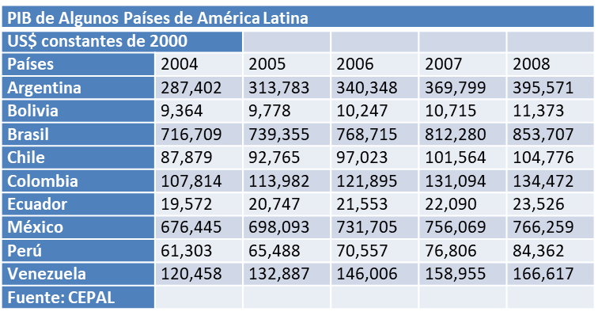
4. Caso o situación problémica
Como funcionario responsable de la atracción de inversión extranjera, usted debe preparar una presentación dirigida a los potenciales inversionistas. Para el efecto, usted identificó los indicadores económicos que muestran la dinámica del sector productivo colombiano en el último año y en el último quinquenio y que se visualizan en la siguiente tabla:
$$TV= \left(\frac{X_{n}− X_{n−1}}{X_{n−1}}\right)∗100$$
Las fórmulas para aplicar son:
Calculo de la Tasa de Variación entre años:
Calculo de la Tasa de Variación Anual Media:
$${TVAM}_{t+n,t}^{X}=\left(\sqrt[n]{\frac{X_{t+n}}{X_{t}}}− 1\right)∗100$$

Slide 11
Enunciado
¿Qué indicador señala el crecimiento económico? ¿Cuál es el crecimiento económico del último año y el del último quinquenio?:
Opciones de respuesta
a. El IPC y el crecimiento del último año es 2,58% y el promedio del quinquenio es 4,52%.
b. El PNB y el crecimiento del último año es 3.379 y el del quinquenio es 24,73%.
c. El IPP, el crecimiento del último año 2,58% y el del quinquenio es 24,73%.
d. El PIB, el crecimiento del último año es 2,58% y el promedio del quinquenio es 4,52%.
d

Slide 12
5. Caso o situación problémica
En 2009, un empresario venezolano quiere mejorar los beneficios de las inversiones que tiene en su País. Para el efecto le pregunta a usted cuál es la economía Suramericana con mayor potencial de crecimiento, con el objeto de hacer en esa economía algunas inversiones y de esa forma mejorar sus beneficios. Usted debe escoger en la siguiente tabla, un indicador de crecimiento de las economías seleccionadas que le permita construir una clasificación de mayor a menor por crecimiento económico durante el 2008.
US$ constantes de 2000
Países | 2004 | 2005 | 2006 | 2007 | 2008
Perú | 61,303 | 65,488 | 70,557 | 76,806 | 84,362
Argentina | 287,402 | 313,783 | 340,348 | 369,799 | 395,571
Ecuador | 19,572 | 20,747 | 21,553 | 22,090 | 23,526
Bolivia | 9,364 | 9,778 | 10,247 | 10,715 | 11,373
Brasil | 716,709 | 739,355 | 768,715 | 812,280 | 853,707
Venezuela | 120,458 | 132,887 | 146,006 | 158,955 | 166,617
Chile | 87,879 | 92,765 | 97,023 | 101,564 | 104,776
Colombia | 107,814 | 113,982 | 121,895 | 131,094 | 134,472
México | 676,445 | 698,093 | 731,705 | 756,069 | 766,259
$$TV= \left(\frac{X_{n}− X_{n−1}}{X_{n−1}}\right)∗100$$
Calculo de la Tasa de Variación entre años:

Slide 13
Enunciado
De acuerdo con los resultados, la economía de mayor crecimiento en el 2008 fue:
Opciones de respuesta
a. Colombia.
b. Venezuela.
c. Perú.
d. Chile.
c

